Slide 1
НРС
Эксперт СРО по работе в АИС НРС
Работа экспертов в АИС НРС. Типичные проблемы и пути их предупреждения
Национальное
объединение строителей
2020 г.

Slide 2
Проблемы, с которыми приходится сталкиваться при поступлении документов через систему АИС НРС
1. Ошибки при заполнении и внесении информации по Специалисту в личный кабинет АИС НРС
2. Ошибки при загрузке документов в АИС НРС
3. Частые ошибки при оформлении документов для включения сведений в НРС

Slide 3
Проблемы, с которыми приходится сталкиваться при поступлении документов через систему АИС НРС
Рассмотрение документов
Решение Комиссии
Уведомление

Slide 4
Ошибки при заполнении и внесении информации по Специалисту в личный кабинет АИС НРС

Slide 5
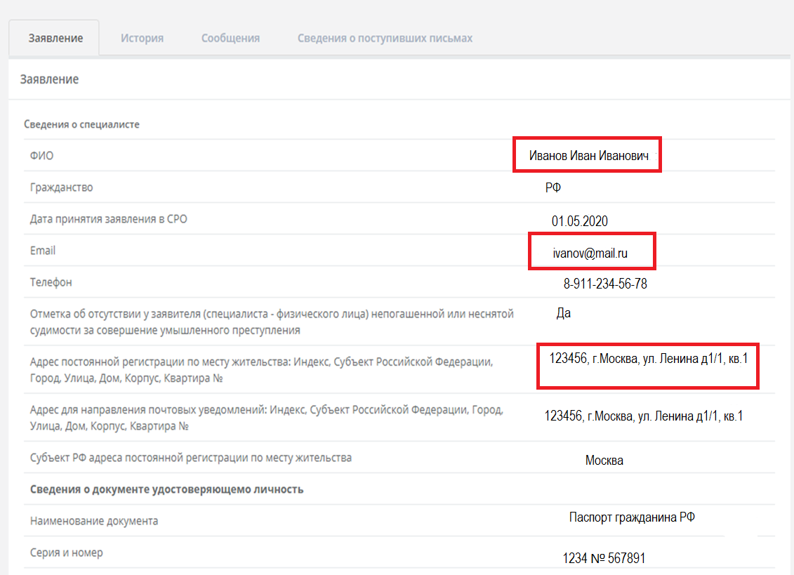
1. Ошибки при заполнении и внесении информации по Специалисту в личный кабинет АИС НРС
Допускаются ошибки в написании ФИО заявителя
Неверно указываются адреса постоянной регистрации по месту жительства
Неверно указывается СНИЛС
Неправильное указание Email адреса заявителя
Не полностью указывается стаж во вкладке «Сведения о стаже»

Slide 6
1. Ошибки при заполнении и внесении информации по Специалисту
К чему это приводит
На сайте и в Уведомлении неверно отображается ФИО Заявителя и идентификационный номер
2. Специалисты не получают в срок Уведомления
3. Направляются Уведомления на электронные адреса, которые не имеют право получать такого рода информацию
4. В системе АИС НРС некорректно отображаются сведения о стаже

Slide 7
Ошибки при загрузке документов в АИС НРС

Slide 8
2. Ошибки при загрузке документов в АИС НРС
Внесение информации по специалистам, по которым ранее уже подавались документы - либо через систему АИС, либо на бумажном носителе
Внесение информации по специалистам для повторного рассмотрения документов
Загружаются не все страницы пакета документов
Проблемы с занесением информации иностранных граждан
Размер загружаемых файлов превышает допустимую норму
Загрузка документов, которые требует прикрепление файла Электронно-цифровой подписи, без ключа подписи

Slide 9
2. Ошибки при загрузке документов в АИС НРС
К чему это приводит
увеличение сроков рассмотрения документов
отказ во включении сведений в НРС

Slide 10
2. Ошибки при загрузке документов в АИС НРС
Что необходимо предпринимать
Проверять на сайте Ассоциации заявителей по форме запроса Уведомлений перед загрузкой их данных в систему АИС НРС
Загружать все страницы пакета документов
Разделять на несколько документов файлы, размер которых превышают норму
Проверять файлы ЭЦП на сайте https://crypto.kontur.ru/; https://www.gosuslugi.ru/

Slide 11
2. Ошибки при загрузке документов в АИС НРС
Что необходимо предпринимать
Загрузка страниц копии трудовой книжки
Загружать только заполненные страницы трудовой книжки (оператор 039)
Загружать одним файлом, а не разбивать на отдельные файлы каждую страницу ТК (оператор 090)
При возврате на доработку при неполной ТК или ТК плохого качества формировать новый файл полностью, а не догружать дополнительным файлом (иной документ), это же касается других документов
Загружать страницы ТК с соблюдением очередности страниц, а не с произвольным расположением изображения

Slide 12
2. Ошибки при загрузке документов в АИС НРС
Что необходимо предпринимать в отношении иностранных граждан
Предварительная проверка на требование по наличию «Разрешения на работу»
Предварительная проверка на требование по наличию признания иностранного образования на территории РФ на сайте по ссылке Признание документов иностранных государств об уровне образования и квалификации («нострификация»)
В случае если Признание не требуется, а специальность не соответствует приказу МИНСТРОЙ РФ № 688, то есть возможность обратиться в ФГБУ «ГЛАВЭКСПЕРТЦЕНТР» для получения свидетельства об эквивалентности для документов, которые не требуют признания https://nic.gov.ru/ ФГБУ Главэкспертцентр

Slide 13
2. Ошибки при загрузке документов в АИС НРС
Примеры
1. Диплом Украины от 2010 года
Специальность Технология сварки
Нострификация не нужна
Специальность не соответствует приказу МИНСТРОЙ РФ № 688
Нужно обратиться в ФГБУ «ГЛАВЭКСПЕРТЦЕНТР» для получения свидетельства об эквивалентности образования
После обращения 1.160 Оборудование и технология сварочного производства
1.133 Металлургия и технология сварочного производства
2. Диплом Казахстана от 2000 года
Специальность Машины и оборудование лесного комплекса
Нострификация не нужна
Специальность не соответствует приказу МИНСТРОЙ РФ № 688
Нужно обратиться в ФГБУ «ГЛАВЭКСПЕРТЦЕНТР» для получения свидетельства об эквивалентности образования
После обращения 1.261 Технологические машины и оборудование

Slide 14
Частые ошибки при оформлении документов для включения сведений в НРС

Slide 15
3. Частые ошибки при оформлении документов для включения сведений в НРС
Перечень документов, предоставляемых физическими лицами для включения сведений о них в национальный реестр специалистов в области строительства
Заявление на включение в национальный реестр специалистов в области строительства
Документ о высшем образовании - диплом
Трудовая книжка
Документ о повышении квалификации
Справка о наличии (отсутствии) у Заявителя судимости
Согласие на обработку персональных данных Ассоциацией
СНИЛС
Разрешение на работу (для иностранного гражданина)
Дополнительные документы (выписки из ЕГРЮЛ, Послужной список, Должностная инструкция и т.д.)

Slide 16
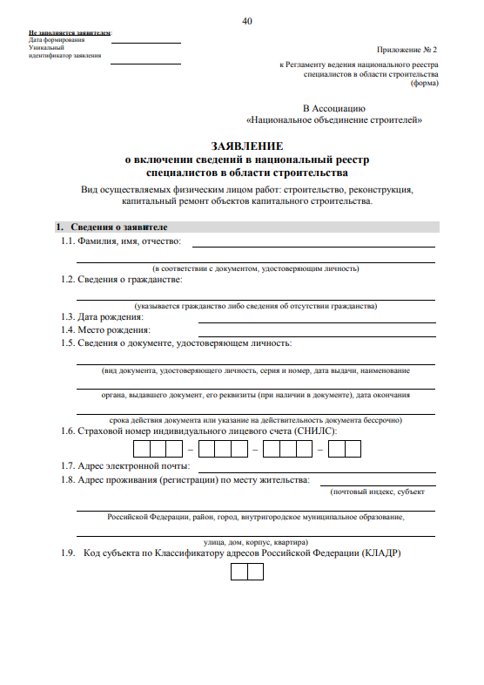
3. Частые ошибки при оформлении документов для включения сведений в НРС
Заявление о включении сведений в Национальный реестр специалистов
Отсутствует страница с нотариальным заверением
Отсутствует страница со сшивкой документа
Используется старая форма заявления
В Заявлении отсутствует подпись Заявителя
Актуальная форма заявления всегда размещена на сайте Ассоциации

Slide 17
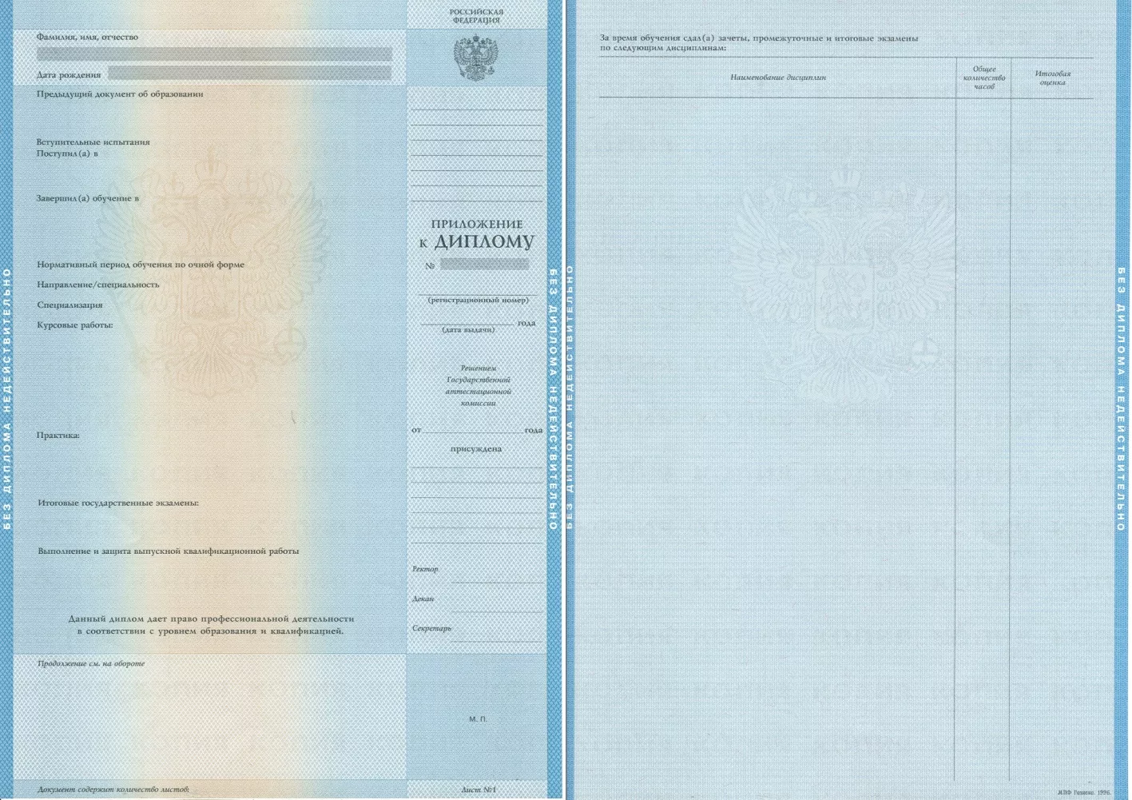
3. Частые ошибки при оформлении документов для включения сведений в НРС
Диплом о высшем образовании
Отсутствует страница с нотариальным заверением
Отсутствует Приложение к диплому, нотариально заверенное
Обращаем Ваше внимание, что специальности (направления подготовки), отмеченные в перечне направлений подготовки в области строительства двойным астериском «**», включают в себя только профили и специализации, относящиеся к области строительства.
Для подтверждения специализации в области строительства необходимо предоставить вкладыш/приложение к диплому о ВО, заверенное нотариусом

Slide 18
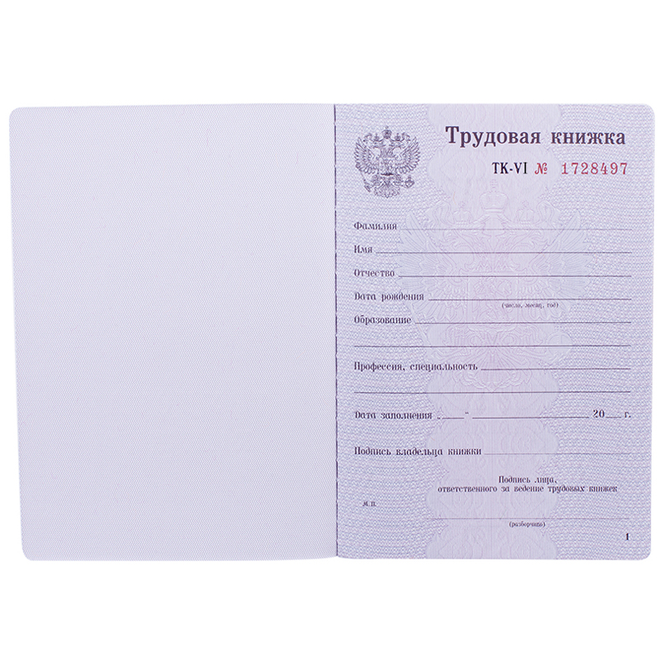
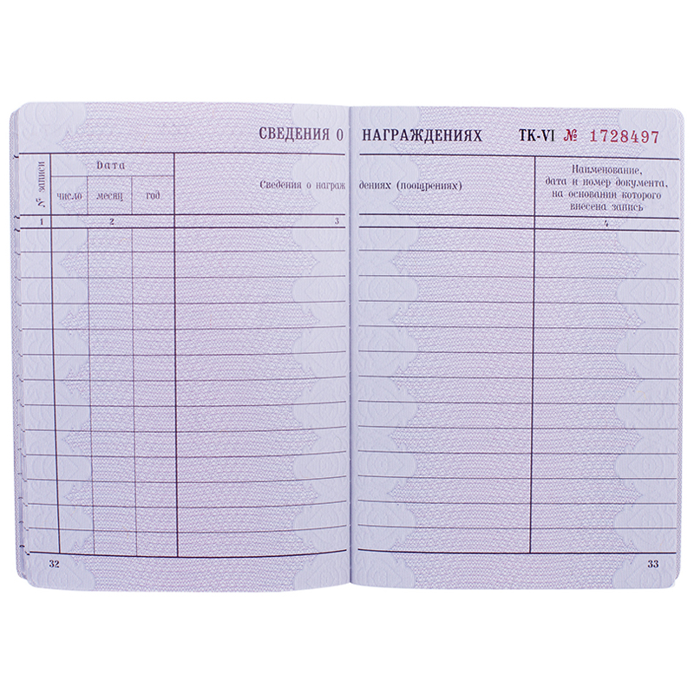
3. Частые ошибки при оформлении документов для включения сведений в НРС
Трудовая книжка
Неверное оформление копии трудовой книжки
Трудовые книжки ИП и лиц, которые на данный момент не трудоустроены, или имеют две трудовые книжки, не заверяются у нотариуса
Не проставляется дата на каждой странице копии ТК
Нет приказа о наделении полномочий на заверение копий ТК
Приказ о наделении полномочий на заверение копий ТК прикладывается на лиц, которые данные копии не заверяют
Доверенность на заверение ТК просрочена

Slide 19
3. Частые ошибки при оформлении документов для включения сведений в НРС
Правила заверения трудовых книжек, размещенные на сайте Ассоциации НОСТРОЙ
Согласно п. 7.8.2. Для подтверждения трудового стажа по основному месту работы Заявитель предоставляет копию всех листов трудовой книжки (дубликата трудовой книжки), заверенную текущим (последним) работодателем в установленном порядке, или нотариусом.
Верность копии трудовой книжки свидетельствуется:
заверительной надписью «Верно» (или «Копия верна»),
подписью руководителя или уполномоченного на то должностного лица
документом, подтверждающий полномочия заверившего лица: в отношении руководителя выписка из ЕГРЮЛ, в отношении иного уполномоченного лица приказ о назначении на должность и наделение полномочием, или иным образом удостоверенное полномочие, подтверждающее право заверения копии трудовой книжки),
печатью юридического лица или индивидуального
предпринимателя (при наличии).
На копии указывается:
должность заверившего лица
расшифровка его подписи
дата выдачи копии
отметка о месте хранения оригинала трудовой книжки
отметка о работе в настоящее время в той же должности
Дата заверения копии

Slide 20
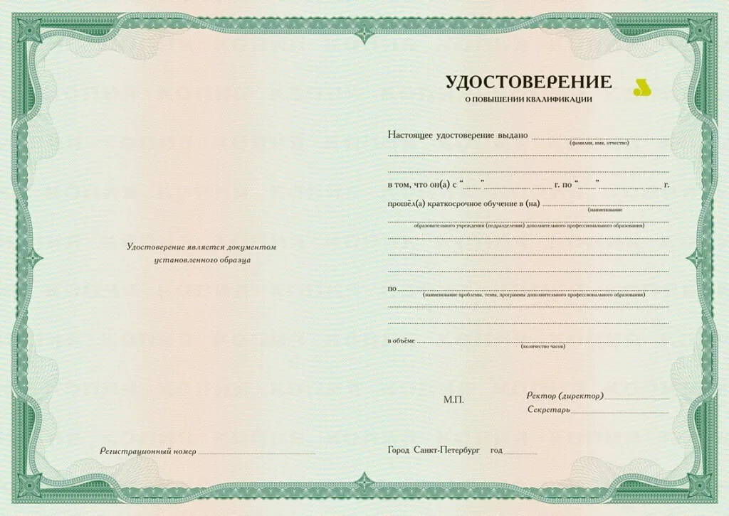
3. Частые ошибки при оформлении документов для включения сведений в НРС
Удостоверение о повышении квалификации
Вместо УПК предоставляется:
Диплом о профессиональной переподготовке
Диплом о высшем образовании, в случае, если не прошло 5 лет с даты получения диплома

Slide 21
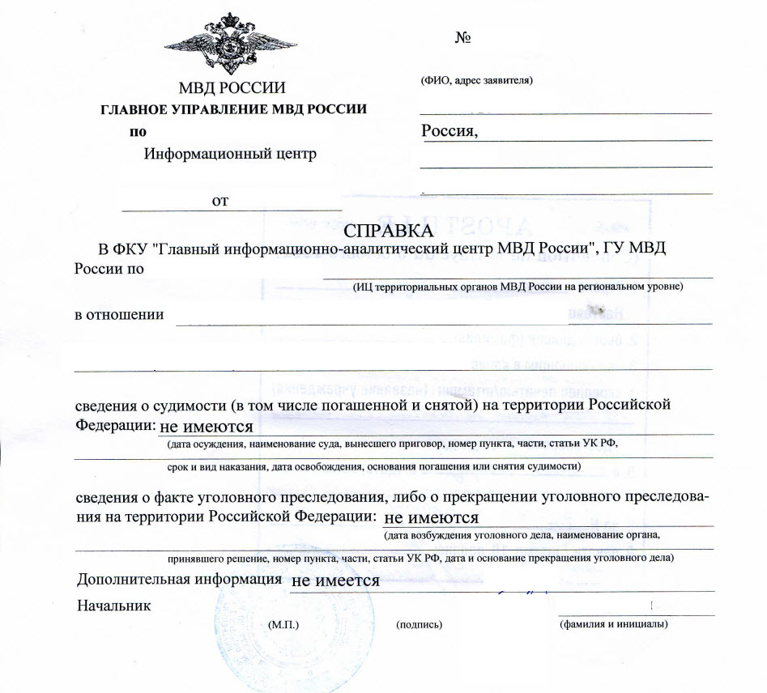
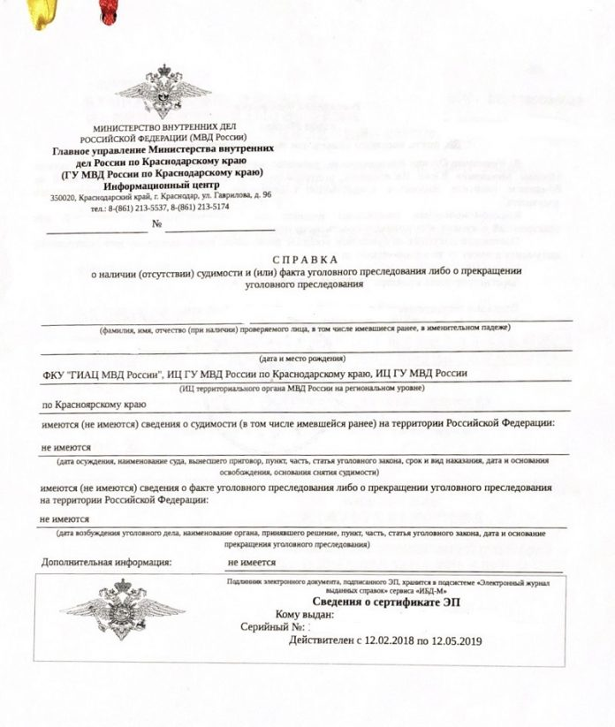
3. Частые ошибки при оформлении документов для включения сведений в НРС
Справка об отсутствии/наличии судимостей
Истек срок действия справки (1 год)
Не подтверждается ЭЦП
Справка с ЭЦП заверяется нотариусом без проверки ключа ЭЦП

Slide 22
3. Частые ошибки при оформлении документов для включения сведений в НРС
Правила заверения справок об отсутствии судимости, размещенные на сайте Ассоциации НОСТРОЙ
Справка
о наличии (отсутствии) судимости и (или) факта уголовного
преследования либо о прекращении уголовного преследования
Бумажный носитель
Электронный носитель
МФЦ
Портал gosuslugi
МВД
ПП от 18.03.2015 г. №250
По запросу заявителя вместе с экземпляром электронного документа на бумажном носителе (распечатанной МФЦ справкой) ему предоставляется экземпляр электронного документа путем его записи на съемный носитель информации или направления экземпляра электронного документа по электронной почте в адрес заявителя. При записи на съемный носитель информации или направлении экземпляра электронного документа, на основе которого составлен экземпляр электронного документа на бумажном носителе, по электронной почте идентичность такого экземпляра электронного документа экземпляру электронного документа на бумажном носителе заверяется уполномоченным сотрудником с использованием усиленной квалифицированной электронной подписи.
Zip папка: *.pdf+*.sig

Slide 23
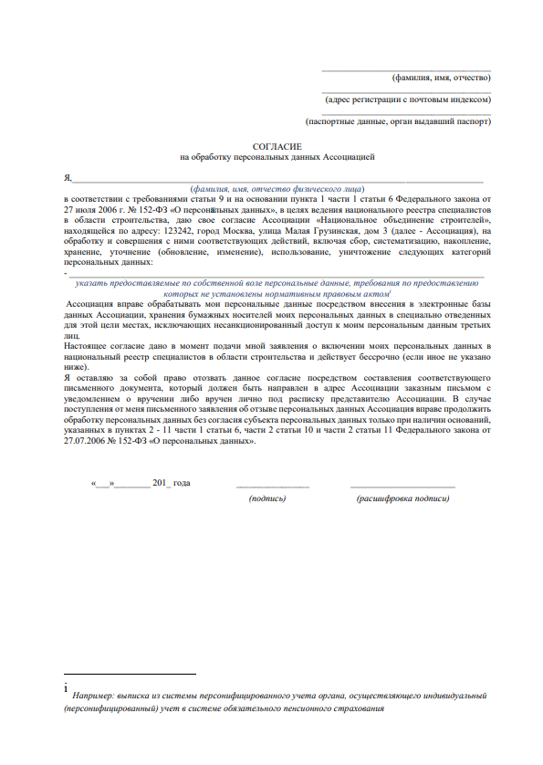
3. Частые ошибки при оформлении документов для включения сведений в НРС
Согласие на обработку персональных данных Ассоциацией
Не предоставляется
Не указывается выписка из ПФР по форме СЗИ – ИЛС
Предоставляется паспорт

Slide 24
Выводы
При работе с документами необходимо
Внимательность
Скрупулезность
Наличие оборудования (принтер, сканер и т.п.) для получения четкого, ясного, а еще лучше цветного изображения копий документов
Самостоятельная работа по сканированию документов с оригиналов и внесение сканов в систему АИС НРС
При возникновении любых вопросов обращаться в отдел НРС

Slide 25
НРС
123242, Российская Федерация, г. Москва, ул. Малая Грузинская, д. 3
Тел. / факс: +7 (495) 987-31-50
+7 (495) 987-31-48
Спасибо
за внимание!
E-mail: nrs@nostroy.ru
nrs2@nostroy.ru
nrs3@nostroy.ru
www.nostroy.ru

